Slide 1

EUCIP konferencia
2016. október 20.
Cséfalvay Katalin
Fejlesztés (BUILD) modul

Slide 2
Mit tartalmaz a fejlesztés modul?
Mit tartalmaz a fejlesztés modul?
A magyar OKJ és az EUCIP BUILD modulja
A felkészítés, a tesztvizsga és az éles szakmai vizsga tapasztalatai
  A felkészítésben résztvevő tanulók köre
  A felkészítésben résztvevő szaktanárok
  A rendelkezésre álló angol/magyar nyelvű tananyagok és tesztek

Slide 3
A fejlesztés modul tananyagának kialakításakor is a vállalkozások igényei állnak a középpontban
Milyen programok segítenék az irodai munkát?
Egyedi szoftverfejlesztés vagy kész szoftver?
Milyen problémák merülhetnek fel a vállalkozásoknál egy új program bevezetése során?
1
Rendszerfejlesztési folyamat és módszerek
2
Adatmenedzsment és adatbázisok
3
Programozás
4
Felhasználói interfész és webtervezés
Notes:
Értse az információs rendszerek tervezésének, specifikációinak, fejlesztésének, tesztelésének, integrációjának és bevezetésének technikai szempontjait;
Tisztán lássa a relációs adatbázisok és adattárházak alapelveivel és alkalmazási területeivel; értse a relációs modellt és a lekérdező nyelveket. legyen tájékozott az adatbázisok lényeges adminisztrációs és adatvédelmi kérdéseiben;
Értse a szoftvertervezési módszereket és technikákat;
Tisztán lássa a felhasználói felülettel, a weboldalakkal és a hipermédiával kapcsolatos tervezési alapelveket; értse a HTML és XML alapelemeit.
A tananyag nagy részben lefedi a régi és az új OKJ 1. éves tananyagait. Egyrészt több annál, másrészt kevesebb.

Slide 4
1. Rendszerfejlesztési folyamat és módszerek
Cél a folyamatok és összefüggések megismerése
BUILD
OKJ
A rendszerfejlesztés életciklusa, életciklus modellek
A fejlesztési követelményekre vonatkozó specifikáció
CASE (Computer Aided System Engineering: számítógéppel támogatott szoftver-fejlesztés) eszközöket: szerkesztő hibakereső, fordító, tesztelő eszközök
Tesztelés és a rendszer bevezetése
Rendszerfejlesztési dokumentumok
Notes:
A bevezető alapismereteket követően bemutatjuk a rendszerfejlesztés életciklusát (a rendszerfejlesztési szakaszokat) és a legjellemzőbb klasszikus rendszerfejlesztési életciklus modelleket.
Külön tárgyaljuk a fejlesztési követelményekre vonatkozó specifikáció tartalmát, továbbá a szervezeti és technikai specifikáció előírásait.
A tanuláshoz készített tananyag következő részében megtalálja a rendszerfejlesztés felvázolt életciklus szakaszaiban használatos CASE (Computer Aided System Engineering: számítógéppel támogatott szoftver-fejlesztés) eszközöket, majd megfelelő részletességgel tárgyalja a tananyag a különböző fejlesztő eszközöket (szerkesztő hibakereső, fordító, tesztelő eszközök) és azok használatát is.
A rendszerfejlesztésnek igen fontos szakasza a tesztelés és a rendszer bevezetése. Ezzel külön is foglalkozik a a tananyag, a tanuló részleteiben megismerheti a különböző teszttípusokat.
A rendszerimplementációs (bevezetés) fázisban lévő feladatokat (szoftver átadás, adatmigráció, betanítás, felhasználói támogatás) is megismerheti a tanuló.

Slide 5
2. Adatmenedzsment és adatbázisok
Adatbázis-kezelő rendszerek és komponensei
Relációs adatmodell, normalizálás
Lekérdező nyelvek –SQL
Adatbázisokkal kapcsolatos feladatkörök
Adatmodellezés, adatmodellek típusai
Az adatbázis-adminisztráció és karbantartás feladatai
Adattárház, adatbányászat
OKJ
BUILD
Notes:
Szoros kapcsolatot termet meg az adatbázis a szervezés és a programozás között. Így elengedhetetlen ennek a témának is az ismerete.
Cél:
tisztán lássa a relációs adatbázisok és adattárházak alapelveivel és alkalmazási területeivel kapcsolatos összefüggéseket;
értse a relációs modellt és a lekérdező nyelveket.
legyen tájékozott az adatbázisok lényeges adminisztrációs és adatvédelmi kérdéseiben;

Slide 6
3. Programozás
OKJ
Programtervezés
Adatstruktúrák és az ezeken dolgozó algoritmusok elve
Objektumorientált (OO) programozási elvek
Licencezési követelmények
Tesztelés és a dokumentálás
A tananyag végén egyszerű programozási példákat mutatunk be.
BUILD
Notes:
A modul tartalmazza a szoftverfejlesztés alapfogalmait, a vizsgázónak tudnia kell, hogy milyen programozási módszertanok léteznek, mi a különbség közöttük.
A tananyag különböző módszertanok bemutatásával kezdődik, a hangsúly az objektumorientált (OO) paradigma felé tolódik. Külön fejezet foglalkozik az objektumorientált programozással (OOP), a fogalmak és a tervezés ismertetésével. Felvázolásra kerülnek a különböző licencezési követelmények is.
A programozás két sarokköve, az adatok tárolására szolgáló adatstruktúrák és az ezeken dolgozó algoritmusok elve is részletezésre kerül.
Miután elemzésre kerültek a programozás során használható konstrukciók, szóba kerül a tesztelés és a dokumentálás is. A tananyag végén egyszerű programozási példákat mutatunk be.
A tudásterület fontos része a karbantartás, ugyanis annak később felmerülő költségvonzatairól, már a fejlesztések megkezdésekor célszerű elgondolkodni.
A rendszerfejlesztésnek igen fontos szakasza a tesztelés és a rendszer bevezetése. Ezzel külön is kell foglalkoznia, részleteiben megismerheti a különböző teszttípusokat. A rendszerimplementációs (bevezetés) fázisban lévő feladatokkal is megismerkedik a tanuló (szoftver átadás, adatmigráció, betanítás, felhasználói támogatás).
Végezetül megismerkedik a legfontosabb rendszerfejlesztési dokumentumokkal.
Célunk az, hogy a folyamatot és összefüggéseket ismerjen meg a tanuló.

Slide 7
4. Felhasználói interfész és webtervezés
Kommunikáció, információközlés hatékony módjai
A felhasználói interfész típusai, az interfész hatékonysága
Internet és a WWW története, a hipertext és hipermédia fogalma
Weblapok kialakításának grafikai, ergonómiai követelményei
Multimédiás elemek jellemzői, használatuk
Weboldalak alapvető részei, navigációs lehetőségek
Felhasználóbarát honlapok
Projektalapú webtervezés elvei
OKJ
BUILD
Notes:
A weblap századunk fontos kommunikációs eszközévé nőtte ki magát. Ahhoz, hogy ezt az eszközt hatékonyan tudjuk használni, meg kell ismerni az alapvető kommunikációs fogalmakkal, meg kell ismerni az információközlés hatékony módjait.
A tananyag bevezető részeiben olvashat a felhasználói interfész szöveges, grafikus és hang alapú típusairól, valamint megismerkedhet a az emberi érzékszervek felé való információközlésre alkalmas technológiákkal. Megismerkedik olyan modellekkel, melyek segítségével a interfész hatékonysága tesztelhető.
A következő fejezetben betekintést nyerhet a weblapok kialakításának grafikai, ergonómiai követelményeivel. Tanulhat a különböző multimédiás elemek jellemzőiről, használatukról. Olvashat arról, miképp kell használni ezeket az elemeket a honlapon.
Külön fejezetben tárgyaljuk az Internet és a WWW történetét, a hipertext és hipermédia fogalmát. Megmutatjuk milyen alapvető részei vannak egy weboldalnak, megvizsgáljuk a különböző navigációs lehetőségeket.
Megvizsgáljuk, miképp lehet felhasználóbarát honlapokat tervezni, milyen elveket kell betartani a a szövegek, képek, színek, betűtípusok használatakor. Betekintést kaphat a projektalapú webtervezés elveiről is.

Slide 8
A magyar OKJ és az EUCIP BUILD modulja
Mit tartalmaz a fejlesztés modul?
A magyar OKJ és az EUCIP BUILD modulja
A felkészítés, a tesztvizsga és az éles szakmai vizsga tapasztalatai
  A felkészítésben résztvevő tanulók köre
  A felkészítésben résztvevő szaktanárok
  A rendelkezésre álló angol/magyar nyelvű tananyagok és tesztek

Slide 9
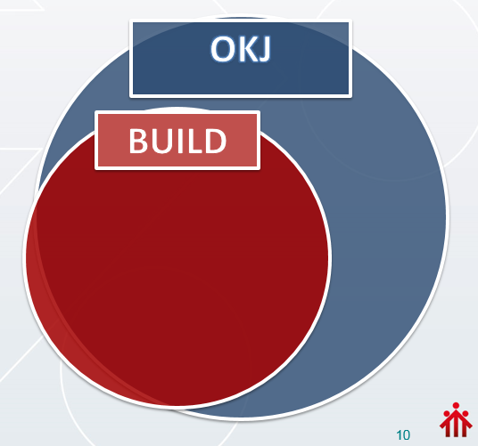
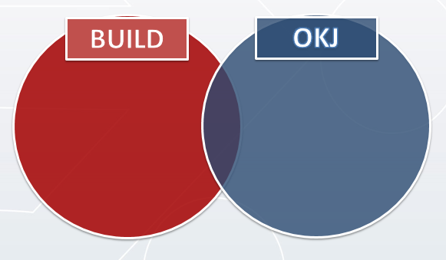
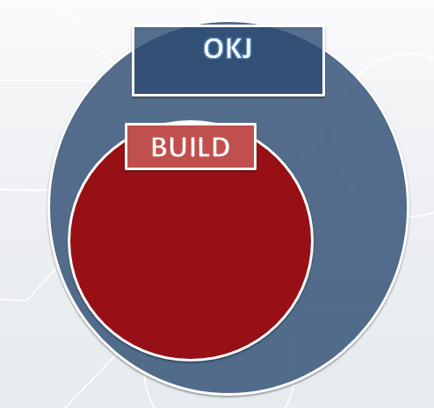
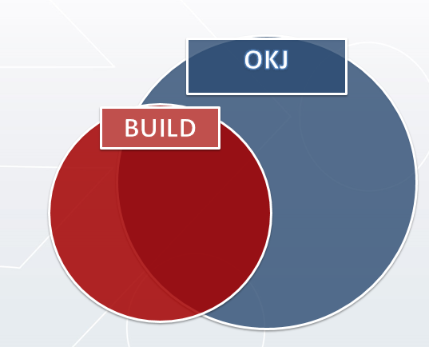
Fejlesztés modul és az OKJ
1. Rendszerfejlesztés
2. Adatmenedzsment és adatbázisok
3. Programozás
4. Webtervezés

Slide 10
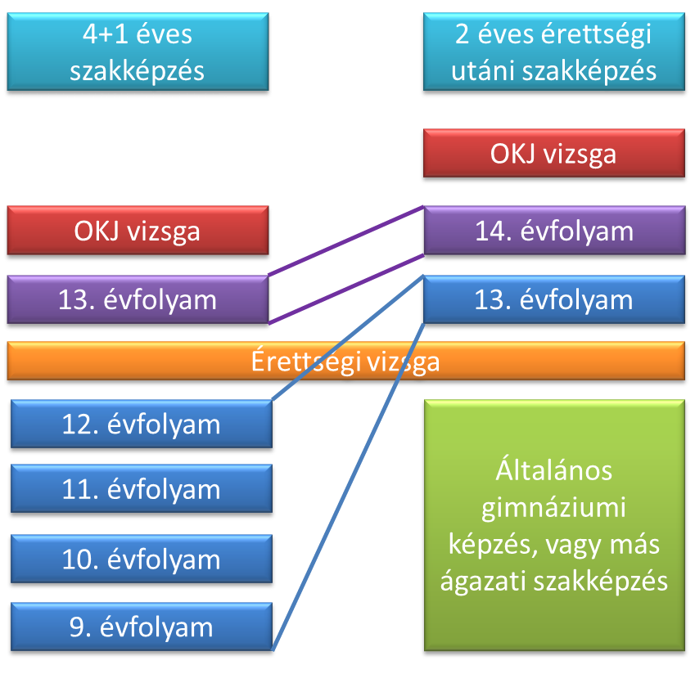
A Fejlesztés modul illeszkedése a szakképesítéshez
Az 1. rész ismeretei csak kis mértékben szerepelnek a jelenlegi tantervben.
Összes informatikai területen ugyanazt az alapképzést kapják a diákok .
A 2. 3. és 4. rész ismeretei részét képzik a tanultaknak.
Notes:
A fenti struktúrából adódnak azok az azonosságok és különbözőségek, melyek jellemezik a négy iskola vizsgázó diákjait.
Bár minden szakma a kékkel jelölt években azonos tanterv szerint halad, mégis mutatkoznak különbözőségek a szakok között. Ez a modul alapvetően sok programozási ismeretet tartalmaz, mely iránt inkább a szoftverfejlesztő szakon tanulók érdeklődnek. Az informatikai rendszergazda szak diákjait kevésbé fogja meg ez a terület, nagyobb az ellenállás bennük a téma iránt. A 14. év végére is kevésbé mély ismeretekkel rendelkeznek a témában, ráadásul a 14. évfolyamon ők már nem tanulnak sem webprogramozást, sem programozást. Ezért a felkészítés során erre külön figyelmet kell szentelni az IRÜ esetében.

Slide 11
A felkészítés, a tesztvizsga és az éles szakmai vizsga tapasztalatai
Mit tartalmaz a fejlesztés modul?
A magyar OKJ és az EUCIP BUILD modulja
A felkészítés, a tesztvizsga és az éles szakmai vizsga tapasztalatai
  A felkészítésben résztvevő tanulók köre
  A felkészítésben résztvevő szaktanárok
  A rendelkezésre álló angol/magyar nyelvű tananyagok és tesztek

Slide 12
Mely tartalommal tudnak megbirkózni külön felkészítés nélkül ?
Sok programozási ismeret
  informatikai rendszergazda
  szoftverfejlesztő képzés
 |  |  | Build
 |  | sikeres vizsga | 34%
 |  | átlagos eredmény | 51%
 | HU | sikeres vizsga | 31%
 | HU | átlagos eredmény | 51%
 | EN | sikeres vizsga | 56%
 | EN | átlagos eredmény | 55%
Notes:
Az iskolák „rendes” tananyaga a tanult szakmától függően kisebb-nagyobb mértékben lefedi követelményeket, de nem teljes mértékben. Ezért az órarendi tanórákon folyó tanítás nyilvánvalóan hozzájárul a felkészítéshez; illetve szükség van célirányosan a felkészítésre szervezett különórákra.
Ez a modul alapvetően sok programozási ismeretet tartalmaz, mely iránt inkább a szoftverfejlesztő szakon tanulók érdeklődnek, akik a már a szakképzésben is mélyebb ismeretekre tesznek szert a programozás területén. Az informatikai rendszergazda és a CAD-CAM kézés esetében a felészítés során külön figyelmet kell szentelni erre a modulra.
A sikeres vizsgák aránya alapján Fejlesztés /Build modul esetében az angol nyelven vizsgázók teljesítettek sikeresebben.

Slide 13
Az iskolai informatikai oktatásból kik, milyen szakosok, hányadik osztályba járók vállalták a vizsgákat?
FEJLESZTÉS MODUL
 | Galamb | Öveges | SZÁMALK
Vizsgázók száma | 10 | 20 | 25
Ebből sikeres | 6 | 4 | 18
Sikeres vizsgázók aránya | 60% | 20% | 72%
Átlagos teljesítmény | 56% | 50% | 62%
Notes:
Az iskolák végzős, 12. 13. osztályos tanulói vállalták a vizsgákat, illetve a SZÁMALK – Szalézi iskola esetében a 14 . (végzős) évfolyam hallgatói.
A Galamb iskola 13. évfolyamos CAD-CAM szakon tanuló hallgatóinak kevésbé sikerült a vizsga. A CAD-CAM szakma szakterülete egyik témához sem áll igazán közel.
A Build modul közepes teljesítménye jelzi, hogy a fejlesztői, programozói ismereteket jobban, hatékonyabban kell tanítani, továbbá a felkészítés során, a vizsgán számonkért speciális ismeretek oktatására nagyobb hangsúlyt kell fektetni.

Slide 14
Milyen nehézségek és sikerélmények jellemezték a modul tartalmának feldolgozását és a vizsgát ?
OKJ vizsgára készültek, nem jutott elég idő a felkészülésre
Vizsgafeladatok kérdéseinek értelmezésére nem szántak elég időt, kapkodtak
Nyelvi nehézségek
Felkészítésre szükség van
Elektronikus tananyagra és tesztekre igényt tartanak
Notes:
A különórákon való részvétel -- a tanárok beszámolója szerint – változó vagy gyenge volt. Egyrészt a középiskolás korosztály nagyon nehezen motiválható bármilyen, a kötelezőn túli munkára, erőfeszítésre (de még a kötelezőre is).
A tanári beszámolók többsége szerint kimutatható az eredmények és a felkészítésen való részvétel közötti összefüggés, ami persze nem meglepő.
A tanárok beszámolóiból az szűrhető le, hogy akik eljártak a felkészítő órákra, foglalkoztak az anyaggal, jobban teljesítettek.
Rontotta a teljesítményt, hogy a vizsgára jelentkezők közül többen nem jól mérték fel a nyelvtudásukat, és az angol nyelvű vizsgateszt választása még külön nehézség elé állította őket.
Az eredeti angol szövegek sok helyen rettentő körmönfontak, túlbonyolítottak.
Sok vizsgázónál az OKJ-vizsgák közelsége miatt nem jutott a felkészülésre annyi idő;
Tapasztalat, hogy a vizsgán többek kapkodtak, a rendelkezésre álló időt sem használták ki, nem értelmezték, nem értették pontosan a kérdéseket;

Slide 15
A fejlesztés és a kísérlet tapasztalatainak összegzése
Tanári szerep:
  Tanulásirányítás: inkább azokra a részekre kell helyezni a hangsúlyt, ami a szakképzésben kisebb súllyal szerepel.
  A tananyagot az órák tematikájába érdemes beépíteni, egy-két külön felkészítési lehetősggel.
  Egyéni felkészülés eLearning eszközökkel
  Az elkészült tananyag alapján – konzultációs lehetőségekkel
  Új magyar nyelvű tananyag – képekkel, közérthetőbb nyelvezettel
  Új gyakorlótesztek
Notes:
A projekt keretében létrehozott magyar nyelvű EUCIP Core portálra feltöltött tanulást segítő anyagokat (tananyagok, gyakorló tesztek, prezentációk) használták a tanulók a felkészülés során.
Nagy segítség lesz a már elkészült új magyar nyelvű tananyag, mely több képpel, összefoglaló táblázattal érthető magyarázattal rendelkezik.
Szükség van a felkészülésre irányuló különórákra, sőt az eddig ráfordítottnál nagyobb mértékben. Valamint a tananyag tartalmának bevonása a kötelező órák körébe.
Nagyon nagy segítség lesz azoknak a gyakorlótesztek elkészülése, amelyek a jelenlegieknél közelebb állnak az éles tesztekhez mind tartalmukban, mind típusukban, mind nehézségükben. Ennek segítségével jobban fel tudják mérni a tanulók a felkészültségüket, ami egyrészt a tapasztalt elbizakodottság ellenszere, másrészt a felkészülés közbeni számonkérésekre használva a tanulási motivációt is előmozdítja.

Slide 16
Kinek javasolható a modul?
4+1 éves képzés | 2 éves érettségi utáni képzés | CAD_CAM Informatikus | Gazdasági informatikus | Informatikai rendszer-üzemeltető | Szoftver-fejlesztő
12. év után | Első év után | x | x | x
13. év végén | Második év végén |  |  |  | x
Notes:
Összefoglalásként elmondható, hogy az informatikai képzéseket folytató iskoláknak javasoljuk az EUCIP Core minősítést, mert az arra való felkészítés jó hatékonysággal megvalósítható. A motivált diákok bizonyították, hogy az informatikai képzésben már a 9-12. év végére, sokkal felkészültebben és eredményesebben az OKJ vizsga időszakában jó eredményeket képesek elérni mind magyar nyelvű, mind az angol nyelvű vizsgákon.

Slide 17
Miért érdemes megszerezni az EUCIP bizonyítványt?
A vállalkozások igénylik a cégre szabott gyakorlati segítséget a vállalati informatikai alkalmazások hatékonyságát illetően.
OKJ jól kiegészíthető az EUCIP tudásanyagával.
Angol nyelvű bizonyítvány is szerezhető.
Megfelelő alapot teremt a magasabb szintű tudás megszerzésére, rendszerben gondolkodásra → előrelépési lehetőségek
Notes:
A szervezetek többsége az informatikai eszközeiket első sorban irodai munkavégzésre, adminisztrációra, dokumentum- és adatkezelésre, nyilvántartások vezetésére, továbbá pénzügyi és számviteli területeken használják, éppen ezért az informatikai infrastrukturális fejlesztéseket is ezek függvényében valósítják meg. Ezeknél a fejlesztéseknél azonban ritkán vizsgálják azt, hogy azok mennyire támogatják optimálisan a szervezeten belüli üzleti, illetve működési folyamatokat.

Slide 18
Köszönöm a figyelmet!

